Slide 1
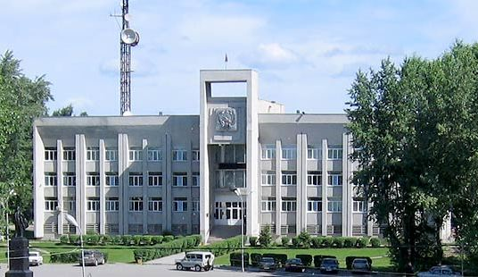
М У Н И Ц И П А Л Ь Н О Е
О Б Р А З О В А Н И Е
«А С И Н О В С К И Й Р А Й О Н»

Slide 2
М У Н И Ц И П А Л Ь Н О Е О Б Р А З О В А Н И Е «А С И Н О В С К И Й Р А Й О Н»
Характеристика территории
Местная власть
Качество жизни (население)
«Майские» Указы Президента Российской Федерации
Бюджет МО «Асиновский район»
Экономический потенциал
Экономический потенциал (ведущие отрасли)
Экономический потенциал (строительство, энергетика)
Экономический потенциал (дорожное хозяйство, газификация)
Экономический потенциал (ЖКХ)
Экономический потенциал (МСП)
Инвестиционная деятельность (сильные стороны)
Инвестиционная деятельность (инв. Привлекательные отрасли)
Качество жизни (образование)
Качество жизни (здравоохранение)
Качество жизни (культура)
Качество жизни (физическая культура и спорт)
Структура Асиновского района
Асиновское городское поселение
Большедороховское сельское поселение
Ягодное сельское поселение
Новиковское сельское поселение
Новокусковское сельское поселение
Новониколаевское сельское поселение
Батуринское сельское поселение
Развитие поселений района
3
4
5-6
7-12
13-14
15
16
17
18
19
21-23
24-25
26-28
29-36
37-38
39
40
41-42
43
44
45
46
47
48
49
50
Содержание

Slide 3
М У Н И Ц И П А Л Ь Н О Е О Б Р А З О В А Н И Е «А С И Н О В С К И Й Р А Й О Н»
Основан: 07.06.1933 г.
Географическое положение: Расположен в юго-восточной части Томской области. Граничит с Зырянским, Томским, Молчановским и Первомайским районами. Основная водная артерия – река Чулым. Расстояние от Асино до Томска: 100 км.
Специфика геоэкономического положения:
Является транспортным узлом юго-восточной группы районов.
Климатические условия: Умеренный климатический пояс. Континентальный климат. Минимальная температура января: -55^{о} С. Максимальная температура июля: +36^{о} С.
Территория: площадь: 5 943,3 км² (1,88 % от Томской области).
Население: (на 1 января 2020 г.): 33,389 тыс. чел. (3,0% от Томской области). Плотность: 5,5 чел./км².
Административно-территориальное деление:
территория Асиновского района разделена на 7 муниципальных образований:
1 городское поселение, 6 сельских поселений, объединяющих 39 населенных пунктов.
Административный центр: город Асино.
МО «Асиновский район» - производственная площадка для развития деревообрабатывающей промышленности, сельского хозяйства, индустрии дикоросов (позиционирование района в Томской области)
Характеристика территории
Асиновский район:
Лесопромышленный комплекс
Сельское хозяйство
Переработка дикоросов
Асино
ТОМСК

Slide 4
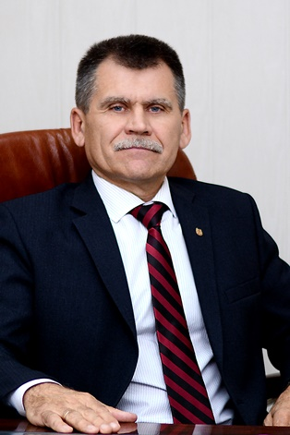
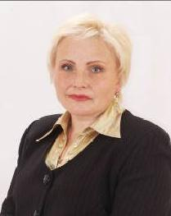
М У Н И Ц И П А Л Ь Н О Е О Б Р А З О В А Н И Е «А С И Н О В С К И Й Р А Й О Н»
ИСПОЛНИТЕЛЬНАЯ ВЛАСТЬ
Контактная информация:
Почтовый адрес администрации – 636840, Томская область , г. Асино , ул. им. Ленина , 40
Электронный адрес: asino@asino.tomsknet.ru
Телефон : 8 (38241) 2-11-21, 8 (38241) 2-14-21
Факс: 8 (38241) 2-32-93
Глава администрации
Данильчук Николай Александрович
год рождения – 1962.
Срок полномочий: октябрь 2017 г. – октябрь 2022 г.
Заместитель Главы по обеспечению жизнедеятельности
и безопасности
Самодуров Евгений Николаевич - 8(38241) 2-12-21;
Заместитель Главы по социальным вопросам
Булыгина Ольга Анатольевна - 8(38241) 2-38-72;
Заместитель Главы по экономике и финансам
Сух Татьяна Викторовна - 8(38241) 2-34-86;
Заместитель Главы по управлению делами
Толкачева Татьяна Валентиновна - 8(38241) 2-25-08.
ПРЕДСТАВИТЕЛЬНАЯ ВЛАСТЬ
Контактная информация:
Почтовый адрес – 636840, Томская область , г. Асино , ул. им. Ленина , 40, каб. № 301
Тел.: (38 241) 2-11-16
Председатель – Флигинских Людмила Николаевна
Год рождения – 1966.
Дата избрания: сентябрь 2015 г.
Местная власть

Slide 5
М У Н И Ц И П А Л Ь Н О Е О Б Р А З О В А Н И Е «А С И Н О В С К И Й Р А Й О Н»
Население
Демография | 01.01.2019 | 01.09.2020
Родившихся, чел. | 361 | 279
в % к аналогичному периоду прошлого года | 94,0 (-12 человек) | 95,9
Умерших, чел. | 519 | 432
в % к аналогичному уровню прошлого года | 102,2 | 99,8
Естественная убыль, чел. | -158 | -153
в % к аналогичному уровню прошлого года | 127,4 | 107
Рынок труда | 01.01.2020 | 01.09.2020
Численность экономически активного населения (ЭАН), человек | 19700 | 19700
в % к аналогичному уровню прошлого года | 101,0 | 100
Численность безработных граждан, состоявших в органах службы занятости, человек | 170 | 1210
в % к аналогичному уровню прошлого года | 94,9 | В 7 раз
Уровень регистрируемой безработицы от ЭАН, % | 0,8 | 6,3
в % к аналогичному уровню прошлого года | 88,8 | В 7 раз
Уровень жизни | 01.01.2020 | 01.09.2020
Среднемесячная начисленная заработная плата, рублей | 31 503,0 | 33587,8
в % к аналогичному уровню прошлого года | 107,9 | 106
Величина прожиточного минимума трудоспособного населения (4 кв. 2020), рублей | 11 611 | 12315
в % к аналогичному уровню прошлого года | 109,5 | 106
Качество жизни

Slide 6
М У Н И Ц И П А Л Ь Н О Е О Б Р А З О В А Н И Е «А С И Н О В С К И Й Р А Й О Н»
Численность населения Асиновского района на 1 января
Качество жизни

Slide 7
М У Н И Ц И П А Л Ь Н О Е О Б Р А З О В А Н И Е «А С И Н О В С К И Й Р А Й О Н»
Исполнение «майских» Указов
Президента Российской Федерации.
В рамках реализации «майских» Указов Президента РФ 2012 года, муниципальных «дорожных карт» изменений
в сфере образования и культуры повышение заработной платы работников муниципальных учреждений
Средняя заработная плата в месяц отдельных категорий работников | 2016 | 2017 | 2018 | 2019
Педагогические работники образовательных организаций общего образования | 33 800,5 | 29 006,0 | 31 033,5 | 31 949,4
Педагогические работники дошкольных образовательных организаций | 28 424,9 | 22 902,8 | 30 948,0 | 31 387,6
Педагогические работники организаций дополнительного образования детей (по отрасли образование) | 27 676,0 | 32 662,9 | 32 005,2 | 33126,6
Работники культуры | 20 757,3 | 25 134,3 | 29 023,6 | 29 159,6
Медицинские работники организаций дополнительного образования детей (врач) | 54 292,5 | 59 905,6 | 44 534,5 | 46 099,4
Медицинские работники организаций дополнительного образования детей (средний медицинский персонал) | 26 651,4 | 28 776,7 | 29 679,2 | 32 709,8
«Майские» указы Президента Российской Федерации

Slide 8
М У Н И Ц И П А Л Ь Н О Е О Б Р А З О В А Н И Е «А С И Н О В С К И Й Р А Й О Н»
Основные параметры консолидированного бюджета
МО «Асиновский район» (тыс. рублей)
Наименование | 2019 год | 2020 год | Темп роста 2020 г. к 2019 г. (%) | Укрупненный структурный анализ доходов и расходов, %
 | исполнено | исполнено |  | 2019 год | 2020 год
ДОХОДЫ, всего | 1324,8 |  | 112 | 100
налоговые и неналоговые доходы (собственные доходы) | 319,3 |  | 118 | 24,1
безвозмездные поступления | 1005,5 |  | 110 | 75,9
РАСХОДЫ, всего | 1315,3 |  | 110 | 100
программные расходы | 1110,0 |  | 109 | 84,4
непрограммные расходы | 205,3 |  | 116 | 15,6
ДЕФИЦИТ (-), ПРОФИЦИТ (+) | + 9,6 |  | - | -
Бюджет МО «Асиновский район»
Экономическая структура расходов консолидированного бюджета по действующим расходным обязательствам за 2020 год

Slide 9
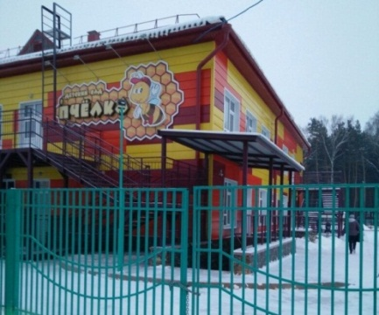
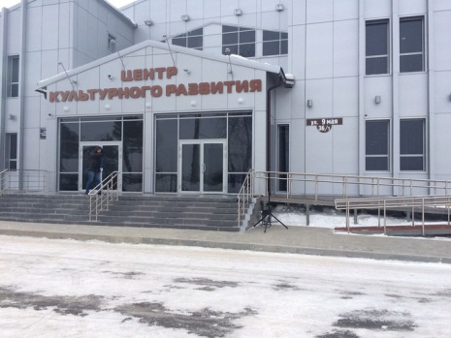
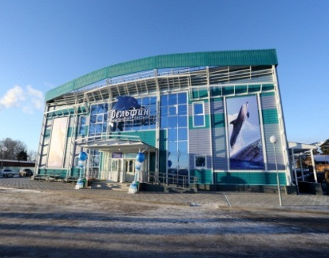
М У Н И Ц И П А Л Ь Н О Е О Б Р А З О В А Н И Е «А С И Н О В С К И Й Р А Й О Н»
Капитальные вложения, млн. руб.
Бюджет МО «Асиновский район»
Введено жилья, кв. м

Slide 10
М У Н И Ц И П А Л Ь Н О Е О Б Р А З О В А Н И Е «А С И Н О В С К И Й Р А Й О Н»
Среднемесячная начисленная заработная плата (по статистическим данным) | 01.01.2018, рублей | 01.01.2019, рублей | 01.07.2020, рублей
Раздел А. Сельское , лесное хозяйство, охота, рыболовство и рыбоводство | 30 647,6 | 33 418,1 | 33787,0
в % к уровню прошлого года | 120,2 | 108,9 | 98,4
Раздел С. Обрабатывающие производства | 21 919,8 | 25 041,0 | 24037,4
в % к уровню прошлого года | 106,9 | 114,2 | 94,3
Раздел D. Обеспечение электрической энергией, газом и паром; кондиционирование воздуха | 35 885,1 | 37 241,5 | 40462,1
в % к уровню прошлого года | 100,1 | 110,4 | 106,1
Раздел G. Торговля оптовая и розничная; ремонт автотранспортных средств и мотоциклов | 28 233,8 | 31 214,9 | 31334,9
в % к уровню прошлого года | 109,4 | 110,7 | 115,9
Раздел H. Транспортировка и хранение | 29 262,4 | 33 621,9 | 35736,5
в % к уровню прошлого года | 115,4 | 114,9 | 101,5
Раздел К. Деятельность финансовая и страховая | 38 745,6 | 42 067,1 | 38030,9
в % к уровню прошлого года | 101,2 | 109,2 | 104,6
Раздел L. Деятельность по операциям с недвижимым имуществом | 24 087,3 | 26 775,0 | 32316,3
в % к уровню прошлого года | 100,2 | 111,1 | 121,4
Раздел О. Государственное управление и обеспечение военной безопасности; социальное обеспечение | 41 009,0 | 43 100,1 | 42518,9
в % к уровню прошлого года | 105,5 | 105,0 | 110,1
Раздел Р. Образование | 26 062,3 | 27 327,3 | 30591,2
в % к уровню прошлого года | 107,7 | 104,8 | 102,7
Раздел Q. Деятельность в области здравоохранения и социальных услуг | 31 124,7 | 32 572,4 | 34860,8
в % к уровню прошлого года | 132,3 | 104,7 | 107,0
Качество жизни

Slide 11
М У Н И Ц И П А Л Ь Н О Е О Б Р А З О В А Н И Е «А С И Н О В С К И Й Р А Й О Н»
По итогам комплексной оценки социально-экономического развития муниципальных районов (городских округов) Томской области МО «Асиновский район» входит в группу районов со средним уровнем развития
Основные показатели социально – экономического развития района
Наименование | 2015 год | 2016 год | 2017 год | 2018 год | 2019 год | 9 мес. 2020 года
Оборот организаций в т. ч. стоимость отгруженных товаров собственного производства, выполненных собственными силами работ и услуг, а так же выручка от продажи приобретенных на стороне товаров без НДС, акцизов и др. аналогичных обязательных платежей, всего, млн. руб. | 3 350,7 | 4 319,8 | 4 656,0 | 5 968,4 | 7 085,5 | 5 087,8
Объем отгруженных товаров собственного производства, выполненных работ и услуг собственными силами по «чистым» видам деятельности (разделы С, D, E), млн. руб. | 491,4 | 621,9 | 475,4 | 1 820,5 | 2 434,0 | 1 578,6
Объем розничного товарооборота по крупным и средним предприятиям и организациям, млн. руб. | 1 151,8 | 1 227,1 | 1 423,9 | - | 1 966,2 | -
Объем платных услуг по крупным и средним предприятиям и организациям, млн. руб. | 474,0 | 487,0 | 514,7 | - | 814,2 | 293,5
Объем инвестиций в основной капитал за счет всех источников финансирования (по крупным и средним предприятиям и организациям), млн. руб. | 858,1 | 479,6 | 1 468,4 | 1 403,5 | 1 876,9 | 1 586,0 (6 мес.)
Среднемесячная начисленная заработная плата, руб. | 23 996,2 | 25 022,2 | 26 905,3 | 29 937,6 | 32 188,5 | 33 587,8
Зарегистрировано хозяйствующих субъектов (ЮЛ, ИП) – всего, единиц, в т. ч.: | 1 203 | 1 218 | 1 167 | 1107 | 1064 | 1041
ЮЛ – всего, единиц | 486 | 486 | 454 | 410 | 382 | 374
Экономический потенциал

Slide 12
М У Н И Ц И П А Л Ь Н О Е О Б Р А З О В А Н И Е «А С И Н О В С К И Й Р А Й О Н»
Ведущие отрасли экономики – сферы эффективного приложения капитала
Деревообрабатывающее производство /
Wood processing
По объему заготовки древесины МО «Асиновский район» занимает 3 место в Томской области
Среднесписочная численность работающих – 2,9 тыс. человек или 16,3 % занятых в экономике.
Средняя заработная плата по отрасли - около 20 000 рублей.
Сельское хозяйство / Agriculture
По продуктивности дойного стада МО «Асиновский район» занимает 3 место в Томской области
Среднесписочная численность работающих, в т.ч. занятых в ЛПХ – порядка 3 тыс. человек.
Средняя заработная плата растениеводство, животноводство, охота и предоставление услуг в этих областях - 34 615,5 рублей.
Экономический потенциал
Переработка дикорастущих ресурсов / Processing of wild-growing resources
В 2019 году в заготовительной отрасли занято более 55 человек.
Объем денежных средств, направленных на закуп дикорастущего сырья в Асиновском районе:
в 2016 году – 64,2 млн. рублей, в 2017 году – 778 тыс. рублей, в 2018 году – 1,0 млн. рублей, в 2019 году – 39,3 млн. рублей, в 2020 году – 12,28 млн. рублей.
Объем инвестиций в 2020 году – 0,7 млн. рублей.
Производство и распределение электроэнергии, газа / Generation and distribution of electric energy
Объем производства за 2020 год – 188,658 млн. рублей.
Среднесписочная численность работающих – 719 человек.
Среднемесячная заработная плата по отрасли – 40 462,1 рублей.

Slide 13
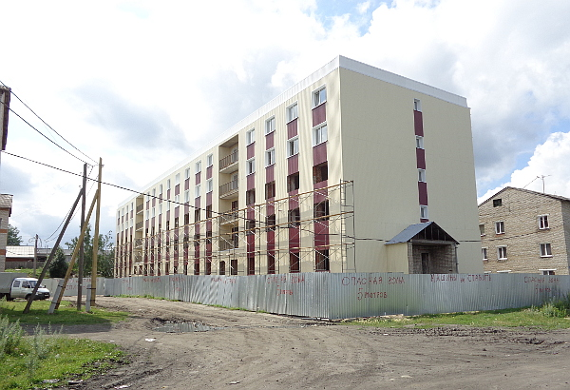
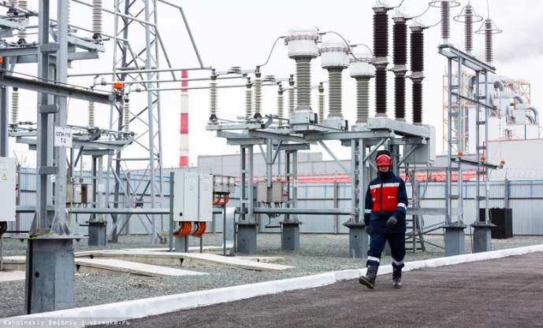
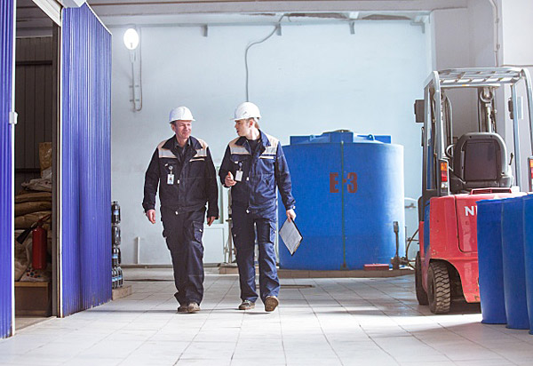
М У Н И Ц И П А Л Ь Н О Е О Б Р А З О В А Н И Е «А С И Н О В С К И Й Р А Й О Н»
Строительство/Construction
В рамках Региональной программы капитального ремонта общего имущества в МКД в г. Асино в 2019 году проведен капитальный ремонт 5-ти МКД (ремонт крыш), стоимость ремонта – 21,63 млн. руб.).
В рамках Региональной адресной программы по переселению граждан из аварийного жилищного фонда, на территории МО «Асиновский район» в 2019 году расселено 3 МКД - 10 квартир, площадью 383,4 м , число жителей - 25 чел. Освоено на переселение 18,21 млн. руб., в том числе 15,95 млн. руб., - средства федерального бюджета, 0,49 млн. руб., - средства областного бюджета.
Энергетика / Power industry
Присоединенная мощность по району в настоящее время составляет 50 Гкал/час, в т.ч. 38,7 Гкал/час – по г. Асино.
Источниками электроснабжения являются:
- Томская ПС (220 кВ) и Восточная ПС С7А (110 кВ).
- Установленная электрическая мощность – 125 МВт.
На территории района 7 ПС, загруженность подстанций составляет от 6 % до 51 %.. Эксплуатацию систем хозяйства района обеспечивают:
- ООО «Асиновский тепло-энергетический комплекс»;
- Филиал ВЭС ОАО «Томская энергосбытовая компания»;
- ООО «Асиновская водяная компания»;
Муниципальные унитарные предприятия ЖКХ в сельских поселениях.
Экономический потенциал

Slide 14
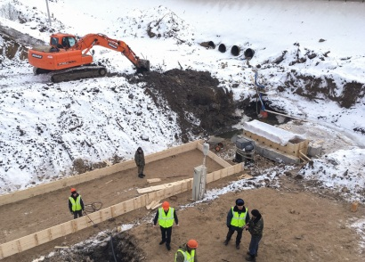
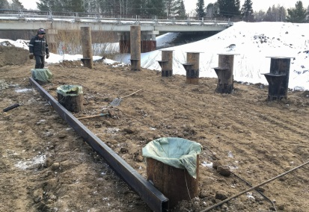
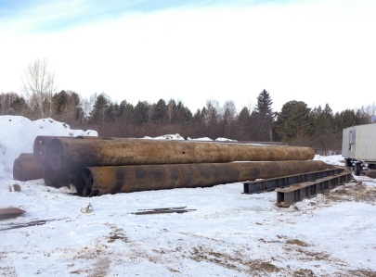
М У Н И Ц И П А Л Ь Н О Е О Б Р А З О В А Н И Е «А С И Н О В С К И Й Р А Й О Н»
Дорожное хозяйство /Road economy
Протяженность дорог – 708,818 км. В общей протяженности дорог муниципальные дороги – 452,765 км, в т. ч. с твердым покрытием остались на прежнем уровне – 156,177 км, или 63,9% протяженности дорог, дороги областного значения 256,053 км. Доля протяженности дорог общего пользования местного значения, не отвечающих нормативным требованиям, в общей протяженности автодорог общего пользования местного значения – 45,7%. Населения, проживающего в населенных пунктах, не имеющих регулярного сообщения с г. Асино нет.
В рамках муниципальной программы «Развитие транспортной системы в Асиновском районе на 2016-2021 годы», соглашения между администрацией Асиновского района и Департаментом транспорта, дорожной деятельности и связи Томской области на предоставление в 2019 году субсидии из областного бюджета на ремонт и (или) капитальный ремонт автомобильных дорог было отремонтировано 8,36 км автомобильных дорог, в том числе 6,47 км с асфальтобетонным покрытием, проведен ремонт пешеходных дорожек протяженностью 0,28 км. Освоено на ремонт 41,645 млн. руб., в том числе 37,281 млн. руб. - средства областного бюджета. Работы по ремонту автомобильных дорог местного значения были проведены во всех поселениях Асиновского района.
Также за счет средств бюджета администрации Асиновского района проводились ремонтные работы на участках автомобильных дорог местного значения (отсыпка ЩПС) в сельских поселениях Асиновского района общей протяженностью порядка 3 км, освоено на эти цели - 2,4 млн. руб.
Экономический потенциал
Газификация /Gasification
В 2019 году в рамках государственной программы «Повышение энергоэффективности в Томской области» были выделены средства на строительство газопровода высокого давления в г. Асино в размере 80 млн. руб.
По итогам конкурсных процедур был заключен контракт на строительство объекта. Контрактом предусмотрено строительство 6 этапов газопроводов высокого давления протяженностью 20,6 км.
По состоянию на 31.12.2019 выполнены работы по строительству газопроводов высокого давления 13,18,19,22,23,24 этапов общей протяженностью – 15,13 км.
Оставшиеся виды работ, планируется выполнить до 30.09.2020.

Slide 15
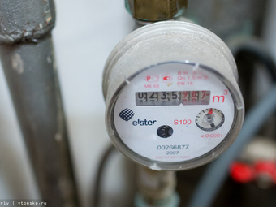
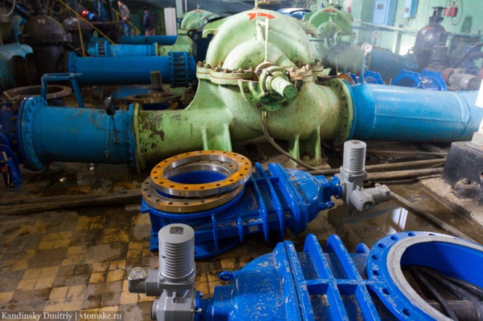
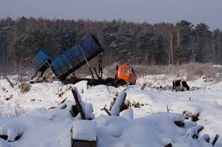
М У Н И Ц И П А Л Ь Н О Е О Б Р А З О В А Н И Е «А С И Н О В С К И Й Р А Й О Н»
Жилищно-коммунальное хозяйство/ Housing and communal services
В Асиновском районе услуги в сфере ЖКХ оказывают 15 организаций, из них 5 частной формы собственности. Кроме этого 7 управляющих компаний частной формы собственности.
Услуги по теплоснабжению в г. Асино оказывают 4 организаций (ООО «АТГК №1», МУП АГП Энергия-Т1, МУП АГП Энергия-Т2, МУП АГП Энергия-Т3);
- по водоснабжению и водоотведению – 2 организации (ООО «Асиновский водоканал», ООО «АКОС»);
- утилизация и вывоз ТКО – МУП «Спецавтохозяйство».
В сельских поселениях района услуги по теплоснабжению, водоснабжению и водоотведению оказывают муниципальные унитарные предприятия – 6 организаций.
Экономический потенциал
Источниками теплоснабжения являются котельные – 35 ед., в том числе 9 котельных, отапливающих социальную сферу (школы, Центр культурного развития). Протяженность тепловых сетей в районе – 66,252 км.
Протяженность водопроводных сетей – 184,964 км. Источниками водоснабжения являются Орловский водозабор г. Асино и 64 водозаборных скважин на территории района, производительностью 15760 куб. м/сут.

Slide 16
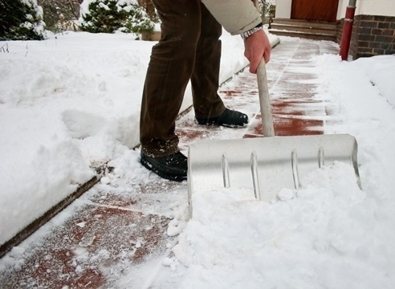
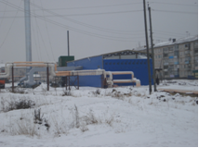
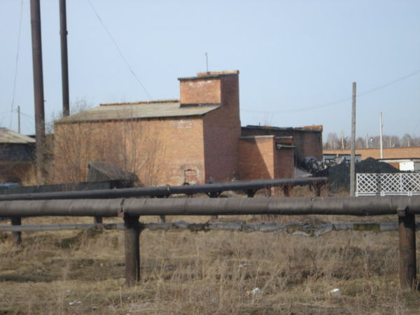
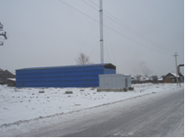
М У Н И Ц И П А Л Ь Н О Е О Б Р А З О В А Н И Е «А С И Н О В С К И Й Р А Й О Н»
Установлены станции очистки питьевой воды в населенных пунктах Асиновского района – 5 шт.
В рамках ГП «Развитие коммунальной и коммуникационной инфраструктуры в Томской области» выполнен кап. ремонт тепловых сетей в г. Асино протяженностью 80 п. м. в 4-х трубном исполнении. Общая сумма, направленная на проведение ремонта – 1782,8 тыс. руб. (в т. ч. ОБ - 1522,6 тыс. руб., МБ – 260,2 тыс. руб.).
В рамках МП за счет средств местного бюджета выполнено:
- подготовка площадок и присоединение станций водоочистки к инженерным се-тям - 849,7 тыс. руб.;
- благоустройство территории станций очистки питьевой воды, установленных в 2018 году – 377,9 тыс. руб.;
- капитальный ремонт объектов электроснабжения в п. Первопашенск – 1193,9 тыс. руб.
Экономический потенциал
На 01.01.2020 г. общая площадь жилищного фонда - 1072,3 тыс. кв. м, в том числе муниципального жилищного – 25,4 тыс. кв. м.
Количество жилых домов в районе: 10335 ед.: 1867 МКД, в т. ч. дома блокированной застройки 1605 ед.; ИЖС- 8468 ед.

Slide 17
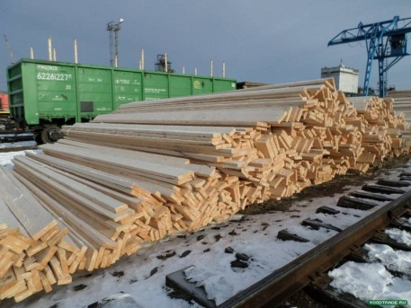
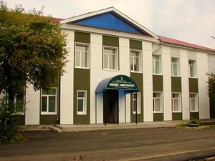
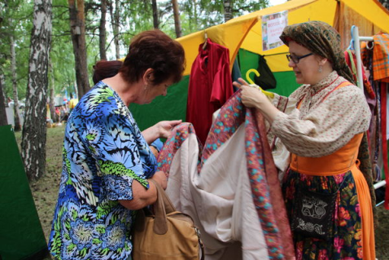
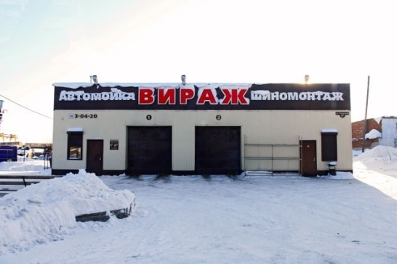
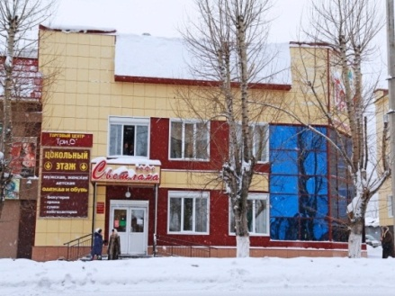
М У Н И Ц И П А Л Ь Н О Е О Б Р А З О В А Н И Е «А С И Н О В С К И Й Р А Й О Н»
Малое и среднее предпринимательство
Асиновский район относится к районам Томской области с развитым секторам малого и среднего предпринимательства.
По состоянию на 01.01.2020 г.:
количество малых предприятий – 237 ед.,
индивидуальных предпринимателей – 682 ед.
Доля среднесписочной численности работников (без внешних совместителей) малых и средних предприятий в среднесписочной численности работников (без внешних совместителей) всех предприятий и организаций — около 40 % (более 7 тыс. человек),
Число субъектов малого и среднего предпринимательства в расчете на 10 тыс. человек населения — 279,1 ед.
Малый бизнес активно развивается в промышленном секторе (пищевая промышленность, деревообработка, прочие производства), сельском и лесном хозяйстве, в сфере торговли и общественного питания, в сфере услуг (бытовые услуги, транспортные услуги и др.). В сельской местности малый бизнес в основном представлен в сельском хозяйстве, лесопромышленном комплексе и в сфере торговли.
Экономический потенциал

Slide 18
М У Н И Ц И П А Л Ь Н О Е О Б Р А З О В А Н И Е «А С И Н О В С К И Й Р А Й О Н»
Распределение субъектов МСП по видам экономической деятельности в 9 мес. 2020 года
Экономический потенциал

Slide 19
М У Н И Ц И П А Л Ь Н О Е О Б Р А З О В А Н И Е «А С И Н О В С К И Й Р А Й О Н»
В Асиновском районе созданы условия успешной работы предпринимателей
В районе разработана и действует:
Муниципальная программа «Развитие малого и среднего предпринимательства в Асиновском районе Томской области на 2016-2021 годы» по поддержке и развитию малого и среднего предпринимательства (Постановление администрации Асиновского района от 10.12.2015 № 1883) | Программа разработана в целях создания условий, обеспечивающих благоприятные возможности для становления и развития субъектов малого и среднего предпринимательства (далее – МСП) на территории Асиновского района.
Сформирована базовая инфраструктура поддержки предпринимательства:
С 2003 года действует Центр поддержки предпринимательства НП «Асиновский Бизнес-центр» С мая 2016 года полное фирменное наименование Ассоциация бизнес-консультантов «Асиновский бизнес-центр» (далее – АБК «Асиновский Бизнес-центр») | Деятельность АБК «Асиновский Бизнес-центр» направлена на: оказание информационной и практической помощи предприятиям малого и среднего бизнеса; проведение обучающих семинаров по различным темам.
С 2008 года работает Асиновский производственно-технологический бизнес-инкубатор | - объект инфраструктуры поддержки субъектов малого предпринимательства, осуществляющий поддержку предпринимателей на начальной стадии их деятельности
АБК «Асиновский Бизнес-центр» в качестве управляющей компании деятельностью бизнес-инкубатора оказывает следующие услуги: | комплекс консультационных услуг по всем ключевым вопросам ведения бизнеса; разработка бизнес-планов и сопровождение предпринимательских проектов, оценка их эффективности; организация и проведение обучающих семинаров; организация выставок и конференций; помощь в подготовке предпринимательских кадров; содействие в продвижении товаров местных производителей на новые рынки.
Экономический потенциал

Slide 20
М У Н И Ц И П А Л Ь Н О Е О Б Р А З О В А Н И Е «А С И Н О В С К И Й Р А Й О Н»
Выгодное географическое положение: г. Асино расположен в 100 км от областного центра (г. Томск), является транспортным узлом юго-восточной группы районов.
Развитая транспортная сеть – железнодорожное и автомобильное транспортные сообщения.
Разнообразие минерально-сырьевых ресурсов: В недрах Асиновского района находятся полезные ископаемые строительного направления: глина кирпичная, строительные и формовочные пески, песчано-гравийные смеси; имеются месторождения торфа с общим объемом запаса 207,4 млн. тонн.
Наличие древесных ресурсов (запасы древесины в Асиновском районе составляют 40,8 млн. куб. м.), сельхозугодий (сельскохозяйственные угодья занимают 16,7 % территории района), дикоросов (тайга в районе богата ягодами, грибами, кедровыми орехами, лекарственными растениями).
Наличие свободных производственных площадей, существенно меньшая в сравнении с Томском стоимость объектов недвижимости и ставка арендной платы, относительно недорогое жилье, устойчивое энергоснабжение.
Наличие квалифицированных трудовых ресурсов и реальная возможность повышения их квалификации через систему высшего и специального образования.
Возможность де-факто стать центром глубокой переработки древесины, базовой площадкой для развития лесопромышленного комплекса Томской области благодаря реализации инвестиционного проекта по созданию на территории района крупного современного деревообрабатывающего производства.
Инвестиционная деятельность / Сильные стороны и возможности Асиновского района

Slide 21
М У Н И Ц И П А Л Ь Н О Е О Б Р А З О В А Н И Е «А С И Н О В С К И Й Р А Й О Н»
Отрасли промышленности, привлекательные для инвестиционной деятельности на территории
Асиновского района
Industries in District Asinovskij offering a potential for investment
Деревообрабатывающая промышленность
Сельское хозяйство
Переработка дикорастущих ресурсов
Wood processing
Agriculture
Processing of wild-growing resources
Инвестиционная деятельность
Пищевая промышленность
Туризм
Строительство
Food industry
Tourism
Construction

Slide 22
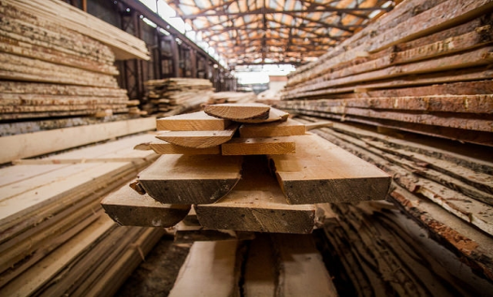
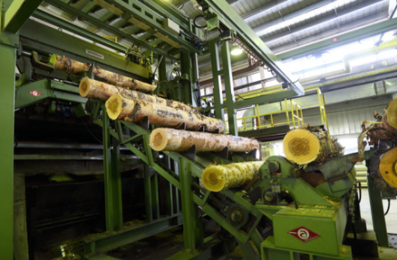
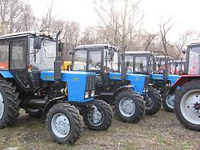
М У Н И Ц И П А Л Ь Н О Е О Б Р А З О В А Н И Е «А С И Н О В С К И Й Р А Й О Н»
Сферы эффективного приложения капитала – действующие и планируемые инвестиционные проекты
 | Деревообрабатывающая промышленность
 | 1. Заявитель АО «РусКитИнвест» - инвестиционный проект «Создание индустриального лесопромышленного парка», включающего следующие производственные объекты: - завод лесопиления – 450 тыс. куб. м. / год - завод шпона - 200 тыс. куб. м. / год - завод ДСП – 200 тыс. куб. м. / год - завод МДФ – 200 тыс. куб. м. / год - завод OSB - 200 тыс. куб. м. / год Планируемый объем инвестиционных вложений на период 2008 – 2022 гг. составит 32 млрд. рублей. Количество создаваемых рабочих мест – 5 000. По состоянию на 01.01.2020: Численность работников – 2 390 человек Среднемесячная заработная плата – 20 000 рублей. И др.
 | Сельское хозяйство
 | 1. Строительство МТФ на 400 голов (1й этап строительства) и расширение МТФ до 802 фуражных коров (2й этап строительства) со строительством Родильного отделения (3й этап строительства). В 2019 году было построено родильное отделение. Цель реализации проекта: увеличение объемов производства молока к 2020 году до 11 тыс. тонн. За 2019 год было произведено 7196 (12360 тонны по всему Сибирскому молоку – с. Большедорохово - 741,3 + с. Ягодное новый комплекс 7196 + с. Ягодное старая ферма - 4411,7) тонны молока. 2. Реконструкция молочной фермы на 400 коров в с. Новониколаевка (ООО «КФХ Нива») общий объем инвестиций 366,2 млн. руб. Проектная мощность фермы составит 2792 тонн молока в год. По ходу реализации проекта к 2020 году дойное стадо составило 343 головы, произведено 1860 тонн молока. В настоящий момент продолжается реконструкция фермы, общий объем инвестиций 241,4 млн. руб. 3. В 2019 году была открыта новая семейная ферма КФХ Мезина С.В. из с. Ягодное. Животноводческий комплекс с роботизированным доением, общей площадью около тысячи квадратных метров, рассчитанного на беспривязное содержание 55 дойных коров. Племенные животные джерсейской породы прибыли в село из Дании. Эта порода относится к видам молочной направленности и характеризуется высокими надоями и большой жирностью молока.
Инвестиционная деятельность / Инвестиционно-привлекательные отрасли

Slide 23
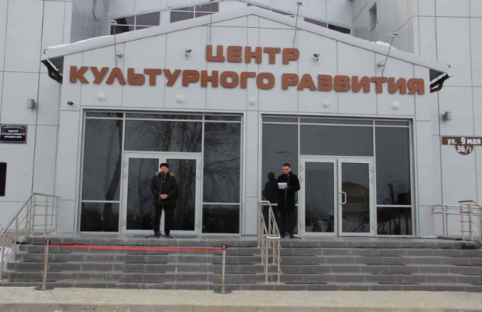
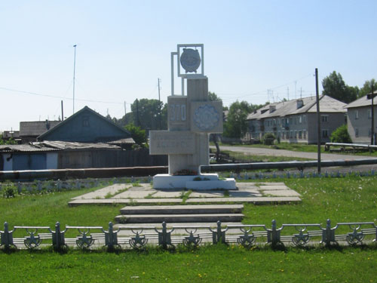
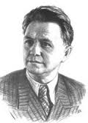
М У Н И Ц И П А Л Ь Н О Е О Б Р А З О В А Н И Е «А С И Н О В С К И Й Р А Й О Н»
Сферы эффективного приложения капитала – действующие и планируемые инвестиционные проекты
Туризм
На территории района сохранились археологические памятники, памятники времен Гражданской войны, традиционная застройка рубежа 19-20 веков, исторические места, связанные с жизнью и творчеством писателя Г. М. Маркова, библиотека им. Г. М. Маркова. В центре города Асино располагается здание, где жил и работал Советский писатель Виль Липатов. Здание отреставрировано одним из предпринимателей города. В 2016 году завершено строительства многофункционального культурного центра в г. Асино. Главным в центре стал 3D-кинотеатр на 120 посадочных мест. Кроме того, в городе появился дополнительный хореографический зал, выставочный зал, кружковые комнаты для занятий прикладным, художественным и вокальным искусством. Уличная территория центра благоустроена и дает возможность для проведения массовых мероприятий, оборудованы места для отдыха и парковки автотранспорта.
В селе Ново – Кусково Асиновского района в первозданном виде сохранились строения первой земской больницы Причулымья (культурно – туристический комплекс «Сибирская усадьба Н. А. Лампсакова»), Комплекс создан на базе бывшей земской больницы, построенной врачом Николаем Лампсаковым в 1903 году. Площадь территории усадьбы около 3,5 Га. На территории усадьбы находятся музей Бересты, музей Гражданской войны, музей Первого земского доктора, два гостевых дома, экологическая тропа, амбар, конюшня.
Инвестиционная деятельность / Инвестиционно-привлекательные отрасли

Slide 24
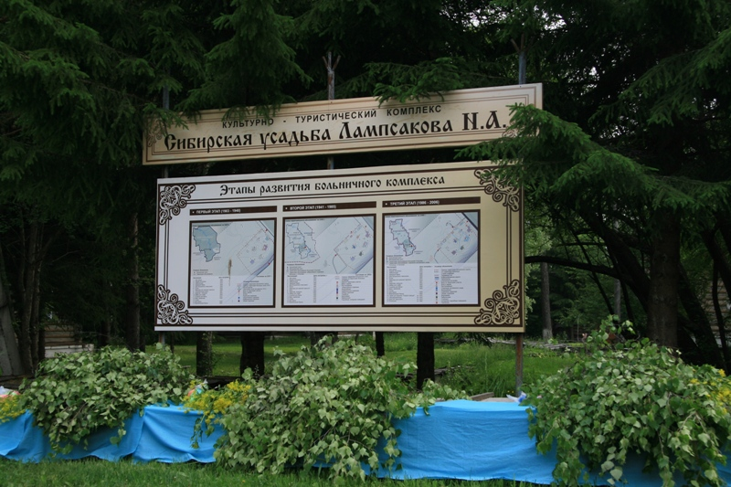
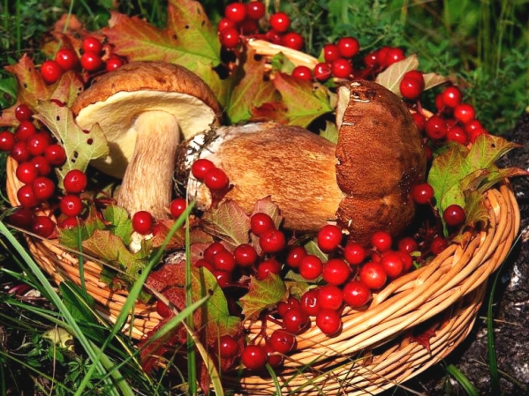
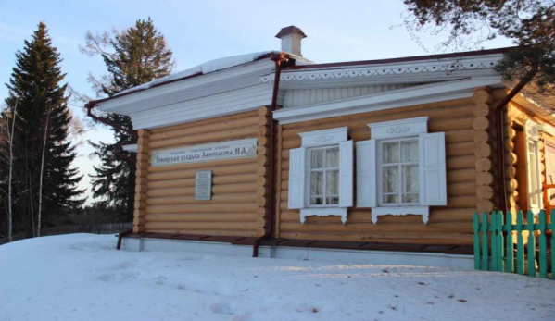
М У Н И Ц И П А Л Ь Н О Е О Б Р А З О В А Н И Е «А С И Н О В С К И Й Р А Й О Н»
В усадьбе Лампсакова проводятся фольклорные праздники и народные свадебные обряды, а отдыхающие и туристы могут пройти по экологической тропе деда Фишки, героя романа «Строговы». Здесь можно весело провести праздники и просто отдохнуть на природе. Здесь предлагаются катание на лошадях, экскурсии по селу и усадьбе Н. А. Лампсакова. Для туристов школьников организованы игровые – интерактивные программы, мастер-классы по декоративно-прикладному творчеству. В усадьбе Лампсакова отмечают Рождество, масленицу, Пасху, Егорьев день, Троицу, Покров, Кузьминки, а также проводят величание молодых, серебряные и золотые свадьбы. Для туристов устраиваются музейные праздники и квесты, вечера отдыха и народной песни, молодецкие забавы. В корпусах бывшей земской больницы оборудованы уютные гостевые комнаты с удобными кроватями, цветными плазменными телевизорами, душевыми кабинами и санузлами. Для гостей всегда есть горячий чай, в том числе из местных пищевых и лечебных трав, выпечка. Возможно и приготовление горячих блюд. Посещение усадьбы может быть как с однодневной, так и с многодневными программами.
Инвестиционная деятельность / Инвестиционно-привлекательные отрасли

Slide 25
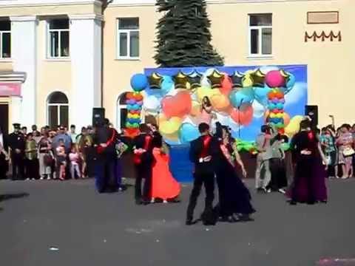
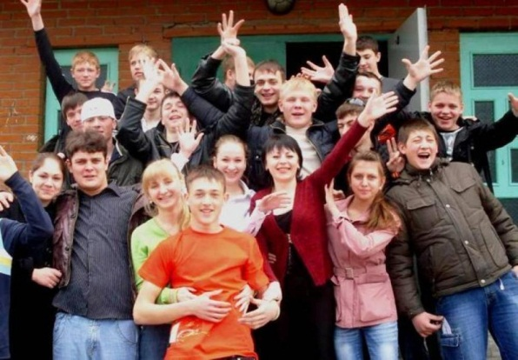
М У Н И Ц И П А Л Ь Н О Е О Б Р А З О В А Н И Е «А С И Н О В С К И Й Р А Й О Н»
Общее образование
Общеобразовательные программы реализует 20 школ, из них 1 гимназия, 8 средних школ, 6 основных школ (из них 3 филиала), 3 начальные школы, являющиеся филиалами средних школ, 1 вечерняя, 1 школа для обучающихся с ОВЗ. На 1 сентября 2020-2021 учебного года к занятиям приступили 4558 обучающихся.
МАОУ СОШ №4 г. Асино, МАОУ гимназия №2 г. Асино – присвоен статус – «Базовая образовательная организация регионального проекта «Формирование предпринимательской компетенции детей и молодёжи Томской области»;
МАОУ гимназия №2 г. Асино, МАОУ СОШ №4 г. Асино, МАОУ СОШ с. Ново-Кусково – принимают участие в реализации регионального проекта «Развитие гражданского образования в образовательных организациях Томской области»;
МАОУ СОШ №4 г. Асино – присвоен статус –«Центр экологического образования»;
МКОУ «ОШ ОВЗ № 10 г. Асино – присвоен статус стажировочной площадки ТГПУ, функционирует бесплатный консультационный пункт для родителей, имеющих детей с ОВЗ.
Качество жизни
На 01.07.2020 среднемесячная заработная плата работников
30 591,2 рублей.

Slide 26
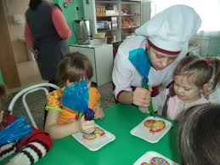
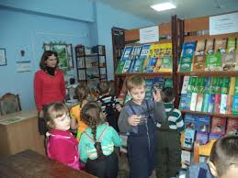
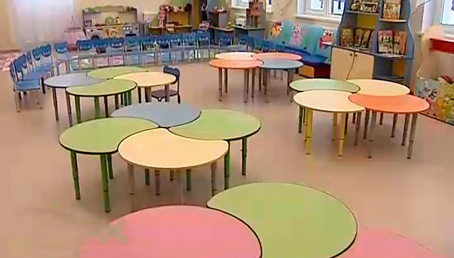
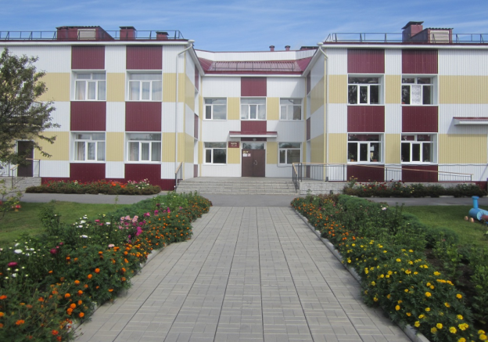
М У Н И Ц И П А Л Ь Н О Е О Б Р А З О В А Н И Е «А С И Н О В С К И Й Р А Й О Н»
Дошкольное образование
Функционирует 8 детских садов и 9 групп дошкольного образования при общеобразовательных организациях, общий охват детей от 3 до 7 лет, пользующихся услугами дошкольного образования составляет более 2 тыс. воспитанников, что составляет 100 % охвата детей, нуждающихся в получении услуги дошкольного образования от 3 до 7 лет. В районе ведется электронная очередь в детский сад АИС – «АИС Комплектование ДОО». Все дошкольные образовательные организации работают с 1.08.2016 ФГОС ДОО.
Программа Робототехника в детском саду - с использованием ЛЕГО ВЕДУ реализуется во всех дошкольных организациях и группах дошкольного образования.
Качество жизни

Slide 27
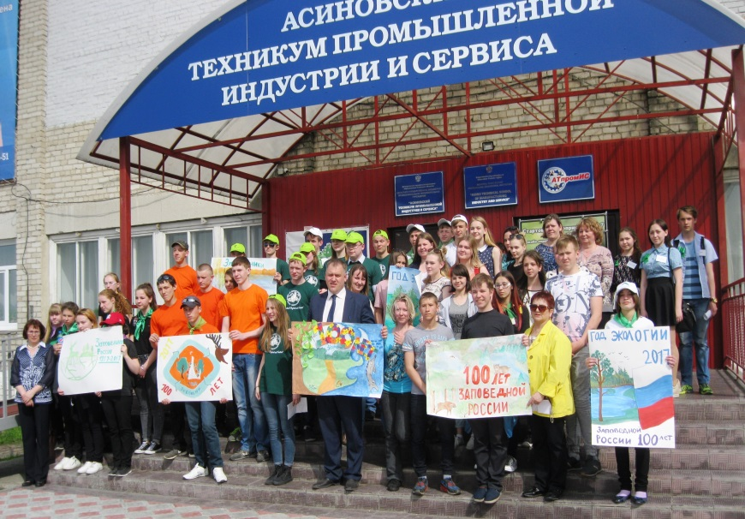
М У Н И Ц И П А Л Ь Н О Е О Б Р А З О В А Н И Е «А С И Н О В С К И Й Р А Й О Н»
Профессиональное образование
На территории Асиновского района Всего на трех площадках техникума (две в Асино, одна в п. Белый яр) обучается более 700 человек. Среднесписочная численность работников ОГБПОУ «АТпромИС» – 123 чел. На базе данного техникума в 2014 году открылся Центр молодежного инновационного творчества, деятельность которого направлена на вовлечение в малое предпринимательство в научно-технической сфере и в инновационное научно-техническое творчество - детей, студентов, учащихся и менеджеров, в том числе и на поддержку проектов, направленных на создание и обеспечение деятельности организаций в области инноваций. Крупные мероприятия проведенные в 2017 году: IIV межрегиональный фестиваль экологического образования и воспитания детей и молодежи «Я живу на красивой планете», фестиваль субкультур «В_месте» и многие др.
Качество жизни
01.09.2017 Организован филиал ОГБПОУ «АТпромИС» в селе Зырянское Зырянского района Томской области.

Slide 28
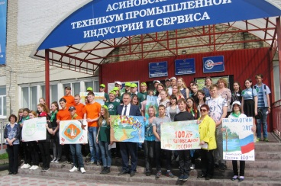
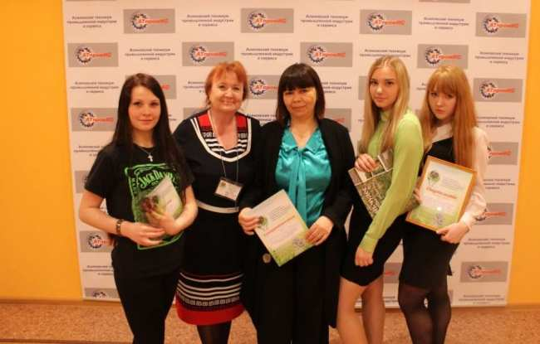
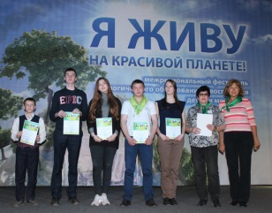
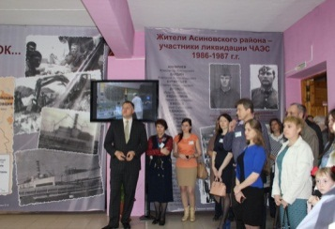
М У Н И Ц И П А Л Ь Н О Е О Б Р А З О В А Н И Е «А С И Н О В С К И Й Р А Й О Н»
В программы подготовки квалифицированных рабочих (служащих) в получением среднего общего образования:
автомеханик,
сварщик (электросварочные и газосварочные работы),
повар, кондитер,
машинист дорожных и строительных машин,
электромонтер по ремонту и обслуживанию электрооборудованию,
оператор линий и установок в деревообработке,
портной.
В программы подготовки специалистов среднего звена:
Право и организация социального обеспечения,
Техническое обслуживание и ремонт автомобильного транспорта,
Технология комплексной переработки древесины,
Технология деревообработки,
Технология продукции общественного питания.
Очно-заочная форма обучения на бюджетной основе:
Дошкольное образование.
Заочная форма обучения на бюджетной основе:
Техническое обслуживание и ремонт автомобильного транспорта,
Садово-парковое и ландшафтное строительство,
Технология деревообработки.
Качество жизни

Slide 29
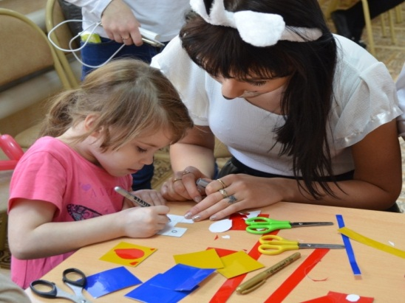
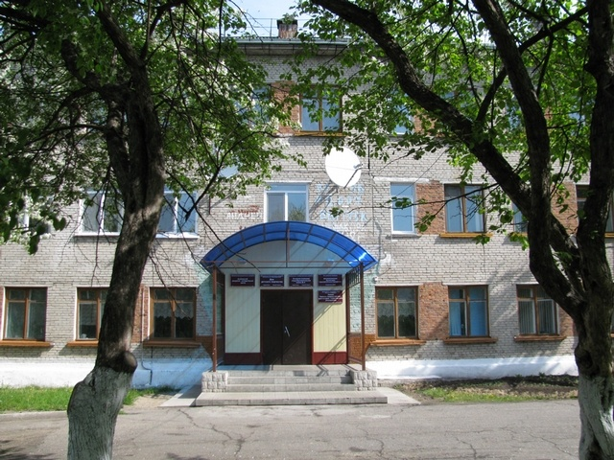
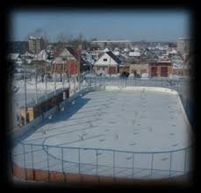
М У Н И Ц И П А Л Ь Н О Е О Б Р А З О В А Н И Е «А С И Н О В С К И Й Р А Й О Н»
Дополнительное образование
В структуре дополнительного образования 3 организации сферы Управления образования, 1 организация сферы Управления Культуры.
Центр творчества детей и молодежи: направления – вокал, декоративно-прикладное искусство, социально-педагогическое, хореографическое, научно-техническое, художественно-эстетическое, военно-спортивные клубы «Баграм», «Десант». Клуб «Десант» назван лучшим в области по военно-спортивной подготовке.
Группы «Камертон», «Веснушки» занимают призовые места на Всероссийском уровне.
Количество воспитанников – 175 групп охватывает 2200 воспитанников.
Качество жизни

Slide 30
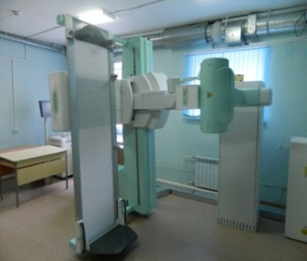
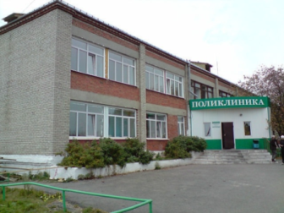
М У Н И Ц И П А Л Ь Н О Е О Б Р А З О В А Н И Е «А С И Н О В С К И Й Р А Й О Н»
Здравоохранение
Основой системы здравоохранения на территории Асиновского района является районная больница. В состав которой входит поликлинический корпус № 1 и № 2, детская поликлиника, женская консультация, отделение скорой медицинской помощи, стационар на 293 койко-мест. Также в состав входят 3 врачебные амбулатории, расположенные в селах, 7 общих врачебных практик, расположенных как в селах, так и в черте города, 21 фельдшерско-акушерский пункт.
Мощность амбулаторно-поликлинических подразделений (количество посещений в смену) – 833. Ежегодно выполняется порядка 300 тыс. посещений. На базе поликлинических подразделений (поликлиники, врачебные амбулатории) функционирует дневной стационар и стационар на дому. В 2017 году приобретен стационарный цифровой рентгенологический аппарат. Работает кабинет неотложной помощи при поликлинике, который позволяет разгрузить участковую службу, отделение скорой медицинской помощи.
В 2016 году внедрен региональный проект «Входная группа» по изменений условий работы регистратуры, благодаря которому отдельно выделены операторы телефонной связи и обеспечена возможность записи на прием по телефону, благодаря снижению нагрузки на регистраторов отсутствуют очереди в регистратуре, среднее время пребывания в регистратуре снижено до 4 минут.
Качество жизни
Ежегодно проводится диспансеризация порядка 5 тыс. взрослых и 250 детей категории дети-сироты, профилактические осмотры порядка 6 тыс. детей.
С 2016 года в амбулаторно-поликлиническом подразделении введено первичное онкологическое отделение, в составе которого развернуты койки для проведения химиотерапии больным с онкологическими заболеваниями из 4 районов: Асиновского, Зырянского, Первомайского, Тегульдетского.

Slide 31
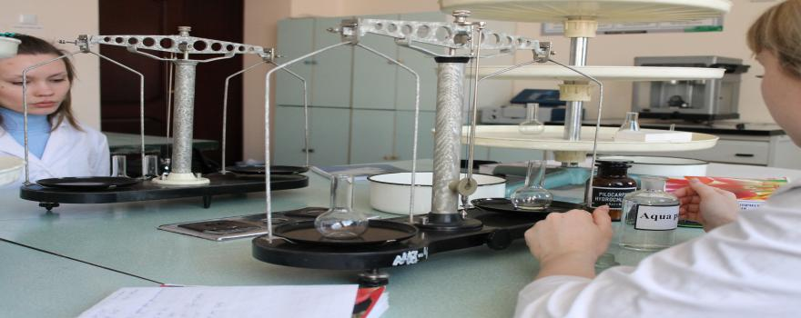
М У Н И Ц И П А Л Ь Н О Е О Б Р А З О В А Н И Е «А С И Н О В С К И Й Р А Й О Н»
Работает мобильная врачебная бригада по обследованию жителей сельских населенных пунктов, на регулярной основе организован забор материалов на исследования на ФАП, все ФАП, все оснащены дистанционными электрокардиографами. В д. Больше-Жирово и д. Михайловка открыто «Домовое хозяйство» для оказания первой помощи жителям села.
В состав стационара входят следующие отделения: терапевтическое, хирургическое, травматологическое, акушерско-гинекологическое, детское, инфекционное, неврологическое, кардиологическое. Ежегодно лечение получают порядка 6 тыс. пациентов, в том числе оперативное лечение получают более 1.7 тыс. человек. ОГБУЗ «Асиновская РБ» является межрайонным центром по акушерству и гинекологии, по хирургии и травматологии.
С ноября 2011 года функционирует первичное сосудистое отделение, обеспечивающее оказание специализированной медицинской помощи пациентам с инфарктом миокарда и острым нарушением мозгового кровообращения из 4 районов: Асиновского, Зырянского, Первомайского, Тегульдетского. По итогам 2017 году на оказание высокотехнологичной медицинской помощи в ведущих клиниках России были направлены 137 жителей Асиновского района, отмечается увеличение в 2 раза за последние 5 лет (2013 год – 70 случаев).
С 2013 по 2017 годы по областной программе в ОГБУЗ «Асиновская РБ» получены 8 автомобилей скорой медицинской помощи.
Качество жизни
На 01.07.2020 среднемесячная заработная плата работников
34 860,8 рублей.

Slide 32
М У Н И Ц И П А Л Ь Н О Е О Б Р А З О В А Н И Е «А С И Н О В С К И Й Р А Й О Н»
Культура
Всего с учетом обособленных подразделений в районе на 01.01.2020 насчитывается 40 единиц: 16 культурно-досуговых учреждений, 20 библиотек, 1 школа искусств и 2 филиала в сельской местности, Центр культурного развития.
Клубная система Асиновского района имеет в своем составе: Городской Дом культуры, сельские дома культуры – 5; Центры Досуга – 9; Культурно-туристический комплекс «Усадьба им. Н.А. Лампсакова» – 1.
Созданы и работают 85 клубных формирований, в которых на 01.01.2018 год занимаются 1127 чел. Имеющие звание «народный» – 6, участников 103 чел.
В 2019 году количество культурно-массовых мероприятий составило 2 339, количество посетителей 41 057 чел.
Качество жизни
На 01.07.2020 среднемесячная заработная плата работников
30 483,0 рублей.

Slide 33
М У Н И Ц И П А Л Ь Н О Е О Б Р А З О В А Н И Е «А С И Н О В С К И Й Р А Й О Н»
Физическая культура и спорт
В районе работают 2 детско-юношеские спортивные школы. Главное направление ДЮСШ №1 - легкая атлетика, ДЮСШ№2 - лыжные гонки. На базе ДЮСШ № 2 работает физкультурно – оздоровительный комплекс с 25-ти метровым бассейном и спортивным залом для игровых видов спорта. В данных школах занимается свыше 1000 учащихся.
В целом на территории Асиновского района расположено 56 спортивных сооружений, из них 40 – в городе Асино. Наиболее популярны среди населения занятия такими видами спорта как: футбол, волейбол, баскетбол, шахматы, плавание, лыжные гонки, гиревой спорт, бокс, легкая атлетика, тяжелая атлетика, хоккей, настольный теннис, городошный спорт и картинг.
Доля населения района, систематически занимающегося спортом из года в год постоянно растет. Сборная Асиновского района неизменный участник и призер летних и зимних Областных сельских игр. Представители района в таких видах спорта как легкая атлетика и бокс являются членами сборной Томской области на Всероссийских соревнованиях. Доля населения района, систематически занимающегося физической культурой и спортом увеличилась в 2018 году составила 24,14% (около 7,3 тыс. человек) от общего числа населения с 3 до 79 лет.
Качество жизни

Slide 34
М У Н И Ц И П А Л Ь Н О Е О Б Р А З О В А Н И Е «А С И Н О В С К И Й Р А Й О Н»

